Slide 1


معماری کامپیوتر پیشرفته
فصل سوم
Instruction-Level Parallelism and Its Exploitation
Pipeline Basics
وحید حقیقت دوست
haghighatdoost@shahed.ac.ir
http://ref.shahed.ac.ir/haghighatdoost
دانشکده فنی و مهندسی

Slide 2
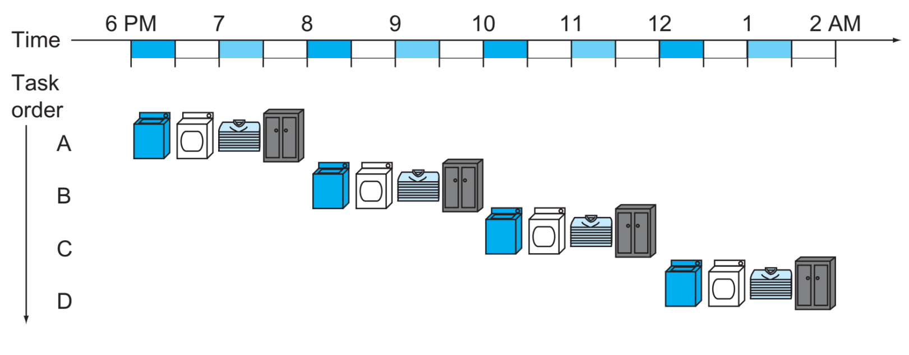
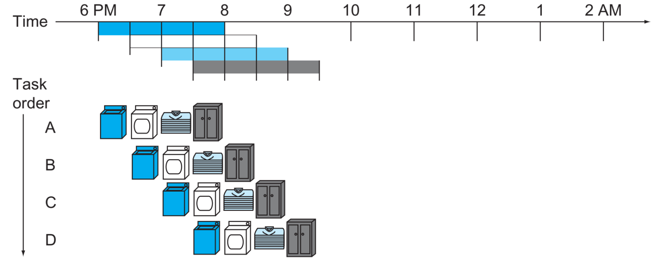
Pipelining

Slide 3

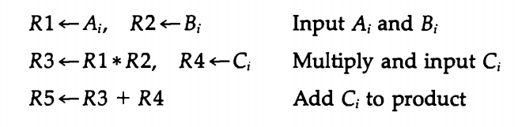
Pipelining

Slide 4
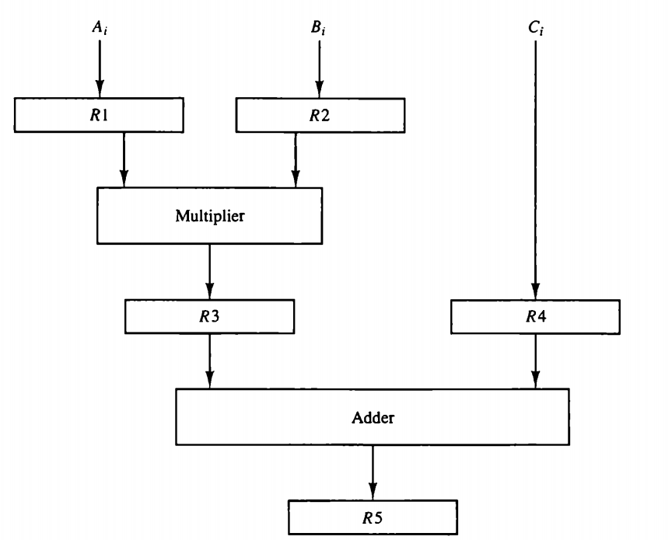
Pipelining

Slide 5
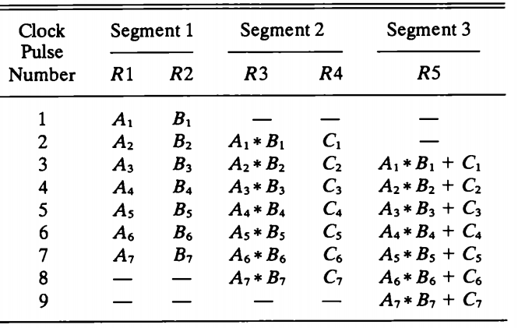
Pipelining

Slide 6
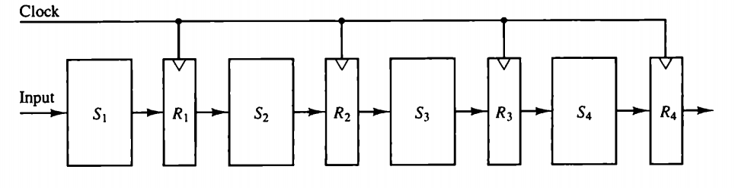
Pipelining
مدل کلی از قرار گرفتن 4 سگمنت در یک پایپ لاین
رجیستر ها سنکرون هستند.
در لبه بالا رونده، هر رجیستر اطلاعات خود را به رجیستر بعدی میده

Slide 7
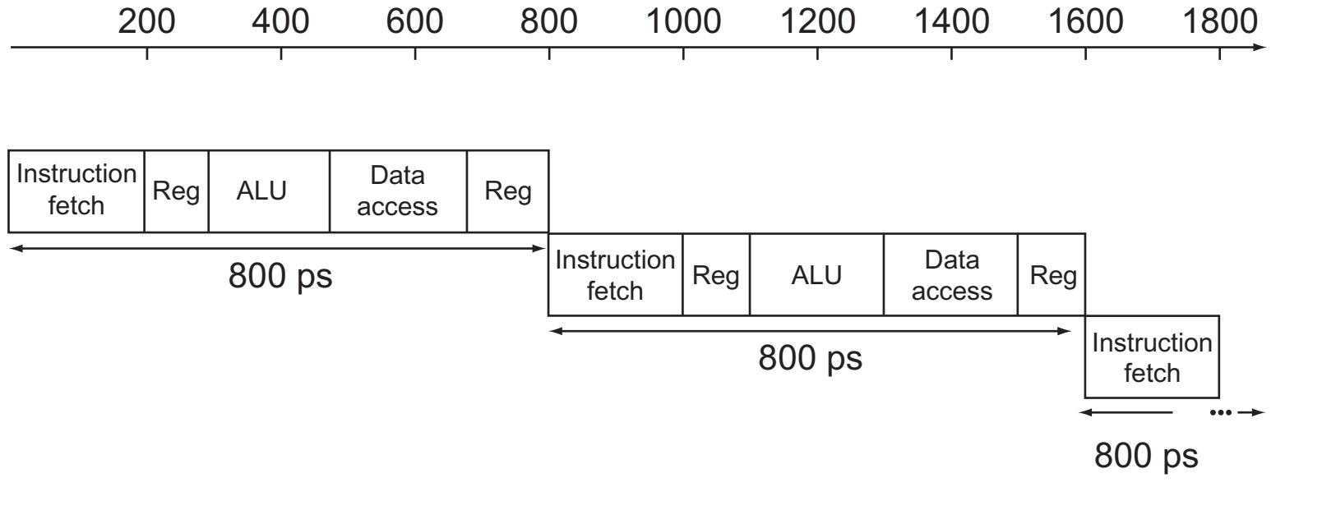
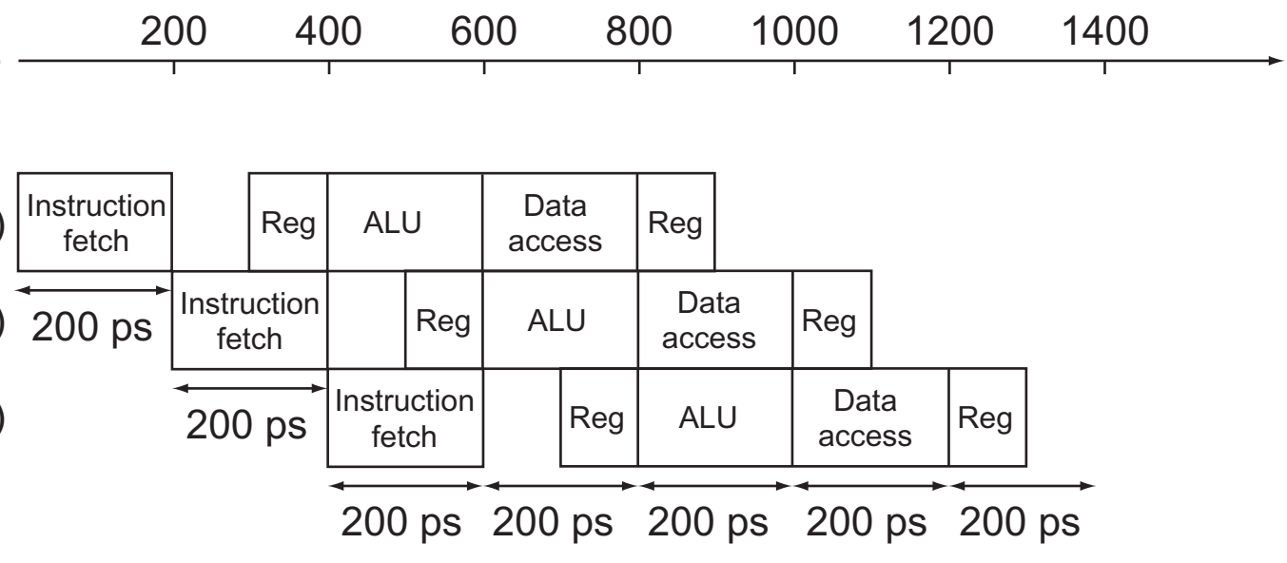
Pipelining

Slide 8
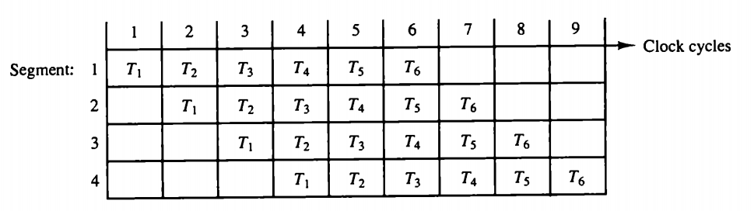

Pipelining
در حالت ایدآل پایپ لاین دارای سگمنت هایی است که دارای تاخیر زمانی یکسانی هستند
در تصویر پایپ لاین با 4 سگمنت مشاهده میشود.
میزان Speedup در صورت استفاده از پایپ لاین با k سگمنت در رابطه نشان داده شده است
Maximum Speedup

Slide 9

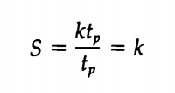

Pipelining Speedup
با فرض n>>k رابطه Speedup قابل ساده سازی است
همچنین با فرض مساوی بودن زمان اجرای در تمام سگمنت ها خواهیم داشت
$$\underset{→}{n≫k or n→∞}$$
کران بالا برای Speedup

Slide 10
Pipelining Conflicts
Resource conflicts
Data dependency
  Hardware interlocks
  Operand forwarding
  Delayed load
Branch difficulties
  Prefetch target instruction
  Branch target buffer
  Loop buffer
  Branch prediction
  Delayed branch
انجام پایپ لاین مشکلات خودش را دارد
تداخل منابع
وابستگی داده
مشکلات انشعاب یا پرش
Notes:
Resource conflicts
همزمان چند Ins در حال انجام هستند. همزمان یک داده را از حافظه میخواهیم و همزمان یک دیتا مینویسیم این در حالی است که فقط یک باس حافظه داریم.
رجیسترها نمیتوانند همزمان برای یک Ins را بخوانند و به یک Ins داده بدهند.
Data dependency
وابستگی بین دستورات و اپرندهایی که وابسته به دستورات قبلی هستند
Hardware interlocks
سخت افزار مانع پیش رفتن دستورات وابسته شود.
Operand forwarding
خروجی جمع کننده به رجیستر نرود و مستقیم به ورودی ضرب کننده برود
Delayed load
کامپایلر باید بتواند برای سخت افزاری که توانایی تشخیص وابستگی را ندارد، بین دستورات به اندازه کافی فاصله ایجاد کند.
Branch difficulties
دستورات پرش بزرگترین چالش در پایپ لاین است.
دو تا مشکل داریم؟ 1- آیا میپرد یا نه؟ 2- به کجا میپرد؟
Prefetch target instruction
ادرس بعدی را حدس بزنیم و در یک حالت هم میتواند دستور بعدی باشد و هم آدرس مقصد پرش و هر دو را بفرستیم توی پایپ لاین
Branch target buffer
لیستی از آدرسهای پرش را داریم و در آنجا نگاه میکنیم
Loop buffer
لوپ ها حاوی یک برنچ در هر بار اجرا هستند. در لوپ بافر، یکبار که حلقه رو گشتی، میفهمی که دستور بعدی کجاست.
Branch prediction
پیش بینی پرش.
Delayed branch
زمانی که به یک پرش بر میخوریم، برخی از دستوراتی که ممکن است بعد از پرش باشند را در این فضا پر میکنیم. تا حدی شبیه Delayed loAD است.

Slide 11
Pipelining Conflicts
Resource conflicts
Data dependency
  Hardware interlocks
  Operand forwarding
  Delayed load
Branch difficulties
  Prefetch target instruction
  Branch target buffer
  Loop buffer
  Branch prediction
  Delayed branch
در تداخل منابع مثلاً دسترسی همزمان به حافظه برای خواندن و نوشتن
و یا خواندن و نوشتن در رجیسترها
با استفاده از تکنیک Multiport کردن میتوان این مشکل را برطرف کرد
Notes:
Resource conflicts
همزمان چند Ins در حال انجام هستند. همزمان یک داده را از حافظه میخواهیم و همزمان یک دیتا مینویسیم این در حالی است که فقط یک باس حافظه داریم.
رجیسترها نمیتوانند همزمان برای یک Ins را بخوانند و به یک Ins داده بدهند.

Slide 12
Pipelining Conflicts
Resource conflicts
Data dependency
  Hardware interlocks
  Operand forwarding
  Delayed load
Branch difficulties
  Prefetch target instruction
  Branch target buffer
  Loop buffer
  Branch prediction
  Delayed branch
Data dependency، مهمتر ازResource conflicts است.
برای مثال خروجی دستور جمع باید در دستور ضرب بعدی مورد استفاده باشد
روش Hardware interlocks یعنی سخت افزار شما بتواند وابستگی داده را تشخیص دهد و مانع ورود دستورات جدید شود
روش Operand forwarding یعنی خروجی دستور قبل را درون حافظه و رجیستر ننویسیم و مستقیم به مدار ضرب کننده بدهیم.
روش Delayed load یعنی قابلیت تشخیص سخت افزاری نداریم و مجبوریم بصورت نرم افزاری توسط کامپایلر به اندازه کافی بین دستورالعمل های دارای وابستگی، فاصله ایجاد کنیم.
Notes:
Data dependency
وابستگی بین دستورات و اپرندهایی که وابسته به دستورات قبلی هستند
Hardware interlocks
سخت افزار مانع پیش رفتن دستورات وابسته شود.
Operand forwarding
خروجی جمع کننده به رجیستر نرود و مستقیم به ورودی ضرب کننده برود
Delayed load
کامپایلر باید بتواند برای سخت افزاری که توانایی تشخیص وابستگی را ندارد، بین دستورات به اندازه کافی فاصله ایجاد کند.

Slide 13
Pipelining Conflicts
Resource conflicts
Data dependency
  Hardware interlocks
  Operand forwarding
  Delayed load
Branch difficulties
  Prefetch target instruction
  Branch target buffer
  Loop buffer
  Branch prediction
  Delayed branch
Branch difficulties، مشکلی است که بواسطه حلقه های تکرار و دستورات کنترلی در ترتیب اجرای دستورات ایجاد میشود.
روش Prefetch target instruction یعنی بصورت پیش دستانه قبل از رسیدن به دستور، بتوانید دستور رو بیاورید.
روش Branch target buffer ، استفاده از یک بافر در پردازنده هست که آدرسهای مقصد برنچها رو نگه میداره و براساس آخرین اتفاق پیش بینی میکنه که نتیجه برنچ به کدام دستور العمل میرود
روش Loop buffer یعنی برای لوپ میدونیم آخرین بار چه دستوری اجرا شده است.
روش Branch prediction ، یعنی با یک سری تکنیک بتوانیم دستور بعدی را پیدا کنیم.
روش Delayed branch، زمانی که به برنچ برخورد کردیم یک سری دستور که مستقل از برنچ است را اجرا کنیم.
Notes:
Branch difficulties
دستورات پرش بزرگترین چالش در پایپ لاین است.
دو تا مشکل داریم؟ 1- آیا میپرد یا نه؟ 2- به کجا میپرد؟
Prefetch target instruction
ادرس بعدی را حدس بزنیم و در یک حالت هم میتواند دستور بعدی باشد و هم آدرس مقصد پرش و هر دو را بفرستیم توی پایپ لاین
Branch target buffer
لیستی از آدرسهای پرش را داریم و در آنجا نگاه میکنیم
Loop buffer
لوپ ها حاوی یک برنچ در هر بار اجرا هستند. در لوپ بافر، یکبار که حلقه رو گشتی، میفهمی که دستور بعدی کجاست.
Branch prediction
پیش بینی پرش.
Delayed branch
زمانی که به یک پرش بر میخوریم، برخی از دستوراتی که ممکن است بعد از پرش باشند را در این فضا پر میکنیم. تا حدی شبیه Delayed loAD است.

